Slide 1




Hungarian Startup University Program

Slide 2

HUNGARIAN STARTUP UNIVERSITY PROGRAM
  Magyarország első, felsőoktatási programja
  Célja, fejleszteni a hallgatók:
    innovációs szemléletét
    vállalkozói gondolkodását
  Két féléves e-learning tananyag
  Angol nyelvű videókkal
  Ösztöndíj lehetőség
  Mentorálás
  Szakmai partnerek

Slide 3

65.000 Ft
havi
ösztöndíj
Alumni Program
1.000.000 Ft/fő a 15 legjobb csapatnak
Videós tananyag
Miért vedd fel?
Haladás egyéni tempóban
Kredit
Mentor-hálózat
Vállalati partnerek

Slide 4
Ötletgenerálás
Üzleti modellek
Befektetők
Értékesítési stratégia
Marketing
Jogi alapok
Befektetés
Pénzügyi tervezés
HSUP
Szoftverek
Piackutatás
Hatékony működés
Termékfejlesztés
Eszközök
HR
Üzleti tervezés
Csapat

Slide 5

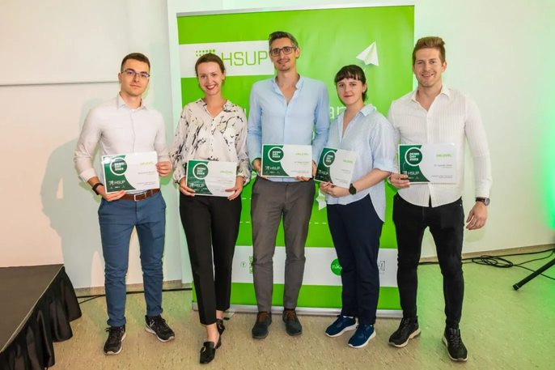

Sikersztorik
PetWiseCare
HoloSapiens
Unibite
  2020/21-es tanév
  állatszitter szolgáltatás
  online állatorvosi konzultáció
  külföldi terjeszkedés
  2022/23-es tanév
  anatómiai oktatás és orvosi skill training korszerűsítése
  2023/24-es tanév
  okos fogvédő fejlesztése
  sportolók fejét ért ütés mérése

Slide 6


A jövő kulcsa a Te kezedben van!
The key to the future is in your hands!
Köszönöm a figyelmet!
Elérhetőségek:
info.hsup@niu.hu
hsup.niu.hu

